Slide 1
Leçon 8

Slide 2
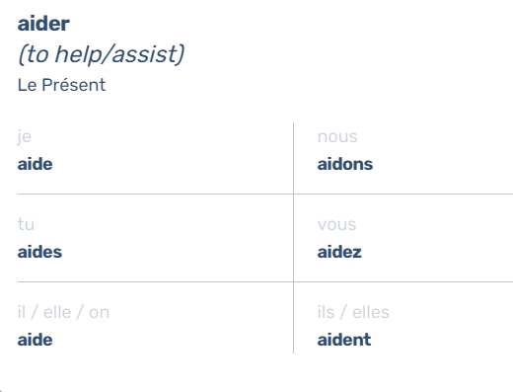
ER Verbs

Slide 3
Questions Vocabulaire
Où | Where
Quand | When
À quelle heure | At what time
Comment | How
Pourquoi | Why
Parce que | Because
Ah bon? | Really?
Qui | Who

Slide 4
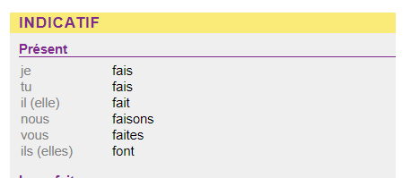
Faire -- irregular

Slide 5
Inversion
Tu travailles….
Travailles-tu?

